Slide 1
Unity3D游戏开发中的人工智能
何冠峰

Slide 2
目录
游戏人工智能简介
经典游戏
移动
个体行为
群组行为
势函数
决策
决策树
有限状态机
行为树
模糊逻辑
寻路
A星算法
网格寻路
高级技术
贝叶斯技术
遗传算法
神经网络

Slide 3
游戏人工智能简介
什么是AI ( Artificial Intelligence )
AI就是设计计算机程序，使得它可以像人一样行动和思考，同时也是理性地行动和思考。
游戏AI设计目标
AI的最终目标是给玩家提供一种娱乐体验，而不是展示巧妙的代码。
游戏AI技术
定性
定性AI是指智能体的行为是可预测的，没有不确定性。
定性AI技术效率高，容易实现，理解，测试，调试。
定性AI技术很容易被玩家识破。
非定性
非定性AI是智能体在某种程度上的不确定性，有点不可预测。例如，让智能体学习到适应玩家的作战战术。这样的学习能力可以通过利用神经网络，遗传算法或贝叶斯技术而获得。
非定性AI技术无法预测，测试时间长和调试不容易。
游戏AI的未来
智能体角色的行为，不再事先安排，游戏玩的愈久，游戏会更好的演化和学习。游戏会跟玩家一起成长，玩家也难以预测游戏行为，游戏的生命周期延长了。
主流的非定性AI游戏：“孢子”“黑与白”

Slide 4
经典游戏 – 角色扮演
敌人
传统RPG游戏中，定义了敌人的攻击方式，它们的能力，死亡会掉落什么财宝等等。（统计型AI）
现在RPG游戏中，会包含一些复杂的行为模式，例如：逃跑，呼救，自我康复，包围玩家进行攻击等等。（暗黑破坏神里的小喽啰，魔兽世界里的豺狼）
对大量敌人构造的AI更多的是“人工”，而不是“智能”
头目
RPG游戏中乐趣的主要来源，一个精心设计的头目可以弥补很多游戏缺陷。
头目需要包含对话系统，拥有独特的技能以及行为方式。
NPC
现在的NPC通常都不是智能的，也不必是智能的。通常只是任务的发布者，或者故事的讲解者。
目前有的游戏会对玩家角色设置一个魅力属性，声望值等。（无冬之城）
将来的NPC会有性格，以及一个专用于NPC记忆系统的数据库。例如：一个女老板会给一个穿着帅气的男角色打折扣。如果玩家经常光顾一家商店，那么商店老板会也许会给你透露一些宝物的线索，如果这个老板贪财的话，他会向你索取一定报酬作为回报。

Slide 5
经典游戏 – 角色扮演
脚本
大多数RPG游戏都大量使用脚本，例如：对话，任务，游戏事件，NPC行为，玩家如何与环境交互。
有限状态机
有限状态机是游戏中大量使用的开发技术。例如：一个NPC商人的货物被强盗抢走了，在遇到玩家之前的状态为state_into,在给了玩家任务之后变为state_quest,在玩家完成任务之后，状态变为state_shop,变成了一个商人并以一定折扣卖给玩家东西。
消息
游戏中可以使用消息系统快速轻易的对大量注册的单元广播事件。
路径搜索
网络游戏里的自动寻路

Slide 6
经典游戏 – 射击
敌人
老式FPS游戏中的AI通常都非常简单，敌人只会无脑式冲向玩家（DOOM和英雄萨姆）
现代的一些FPS游戏通常有负责的AI系统，例如半条命使用了大量的脚本
武器
FPS游戏中的武器非常广泛。例如：Quake里的电枪，如果射向池塘里的水时，会杀死池塘里所有的人。
在战斗中敌人会根据弹药量，射击距离，玩家类型等一些因素来决定使用哪种武器来攻击玩家。（模糊逻辑）
队友
FPS游戏中的队友需要足够的智能，从而不会让玩家觉得是在照顾它，否则玩家将会很快抛弃改智能体，或者对游戏感到沮丧。（半条命和荣誉勋章）
路径搜索
路径搜索是FPS游戏中主要的AI系统。不同于即时策略类游戏里的路径搜索，FPS游戏中的路径搜索还包括了使用游戏元素（例如升降机，控制杆等）

Slide 7
移动
个体行为
包括：靠近，离开，巡逻，跟随，躲避等等
群组行为
分离，队列，聚集等等
势函数（Lenard-Jones）

Slide 8
移动
势函数（Lenard-Jones）
何为势函数？
在物理学中，Lenard-Jones势能代表的是，分子间吸引和排斥的势能。
势函数可以做什么？
势函数可以实现成群结队的单位，仿真群体运动，处理追逐和闪躲，以及避开障碍物的问题
势函数的优缺点
优点：只用一个函数就可以实现各种智能的行为（例如：追逐和躲闪，避开障碍物，群聚等等）
缺点：在游戏里智能体数量增多时，一旦彼此互动起来，势函数算法会耗用大量的CPU资源。

Slide 9
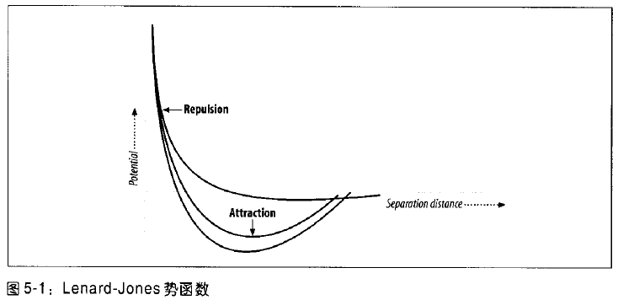


移动
势函数（Lenard-Jones）
在势函数里，U代表原子内的势能。R代表的是分子之间的距离。A，B，n，m都是参数（在模拟固体和液体时这些参数都不相同），含有A和n的项代表引力分量，含有B和m的项代表斥力分量。
通过取该势函数的导数，就可以得到一个代表某力（引力或斥力）的函数。这个力函数根据两个分子的接近程度，产生引力和斥力。
曲线的负值部分从纵轴往下偏移的很远，代表的是引力。我们可以通过调整m和n两个参数，改变势能曲线或力曲线的斜率，从而控制斥力或引力控制的范围。
我们可以把A和B分别当做引力和斥力的强度，那么n和m分别代表着两个分力的衰减。
Notes:
Potential：势能
Attraction ：引力
Repulsion：斥力

Slide 10
决策 - 有限状态机
什么是有限状态机
一个有限状态机就是一个设备模型，它具有有限数量的状态，它可以在任何给定的时间根据输入进行操作，使得从一个状态变换到另一个状态，或者是促使一个输出或者一种行为的发生。一个有限状态机在任何瞬间只能处在一种状态。
游戏中的例子
在雷神之锤里，智能体拥有一个有限状态机。它们具有找武器，找医疗包，找掩体，逃跑等状态。
在FIFA2002里，球员也是用有限状态机实现的。它们具有碰撞，运球，追球，盯人等状态。球队本身也是FSM来实现的，并且具有开球，防守，进攻，离开场地等状态。
在魔兽争霸里也利用了有限状态机。智能体具有移动，巡逻，沿路径前进等状态。
FSM的优点
编程快速简单
易于调试
很少的计算开销
直觉性
人类总是自然地把事物思考为处在一种或另一种状态。出于同样的原因，有限状态机可以使你很容易的与非程序员来讨论你的人工智能设计。
灵活性
有限状态机可以很容易的由程序员进行调整，来达到游戏设计者所要求的行为。同样易于扩展，可以很容易的添加新规则和状态。

Slide 11
决策 – 行为树
什么是行为树（Behavior Tree）
行为树是Next-Gen AI提出的一个原型。行为树在每次执行时，都会从根节点遍历整个树，父节点执行子节点，子节点执行后将结果返回给父节点。微软的光晕游戏里使用了行为树技术。
行为树的组成
顺序节点（Sequence）
属于组合节点，它会顺序执行子节点，只要碰到一个子节点返回false，则返回false，否则返回true。类似于逻辑与
选择节点（Selector）
属于组合节点，它会顺序执行子节点，只要碰到一个子节点返回true，则返回true，否则返回false。类似于逻辑或
条件节点（Condition）
属于叶子节点，判断条件是否成立。
执行节点（Action）
属于叶子节点，执行动作，一般分为两种状态:running, completing.

Slide 12
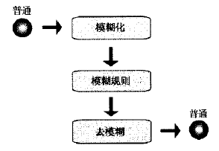
决策 – 模糊逻辑
历史
模糊逻辑是由一个名叫Lotfi Zadeh的人于20世纪60年代发明的，它能使电脑以一种类似人的方法去推理语言术语和规则。
区别
有限状态机里可能有“if距离为10且健康为100，then攻击”。
对应的模糊逻辑写法就是“if靠近且足够健康，then攻击”。
应用领域
控制工程，模式识别，关系数据库和数据分析

Slide 13
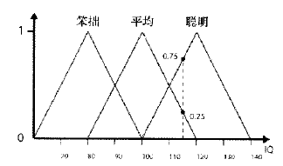
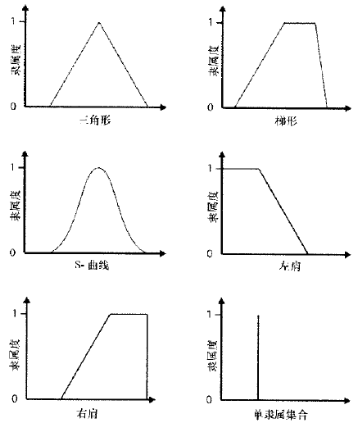
决策 – 模糊逻辑
模糊集合
模糊集合是通过一个隶属函数来定义的。隶属函数是可以任意形状，通常是三角形或梯形。
上图为“笨拙”“平均”“聪明”的模糊集合。
X轴代表IQ值，Y轴代表隶属度。

Slide 14
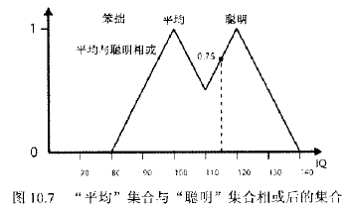
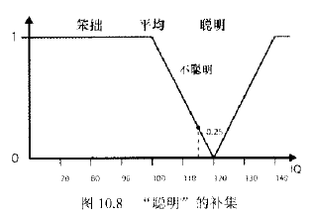
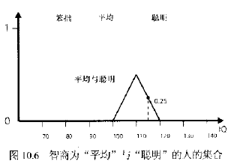
决策 - 模糊逻辑
模糊集合
模糊集合运算有交集，合集，补集。

Slide 15
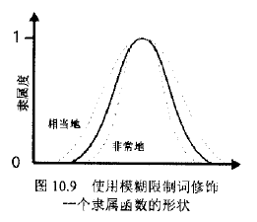


决策 - 模糊逻辑
模糊集合
模糊集合的限制词是一元运算符。
它可以修饰模糊集合的含义。
常用的限制词有“非常地”和“相当地”
“非常地”会缩小隶属度
“相当地”会放大隶属度

Slide 16
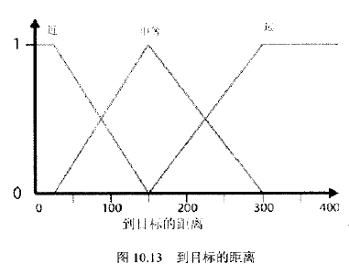
决策 - 模糊逻辑
模糊语言变量
一个模糊语言变量是一个或多个模糊集合的合成，它定量地表示一种概念或一个域。
例子：IQ={笨拙，平均，聪明}
例子：速度={慢，中等，快}
例子：身高={侏儒，矮小，中等，高大，巨人}
例子：距离={近，中等，远}

Slide 17
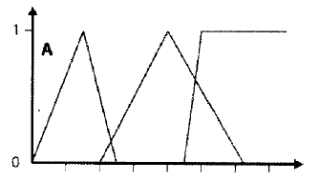
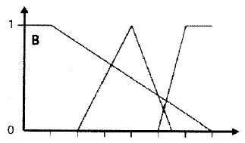
决策 - 模糊逻辑
模糊语言变量
设计模糊语言变量需要遵守的准则：
1）对于通过模糊语言变量的任何垂直线，在每个同它相交的模糊集合中的隶属度总和应该接近于1.
2）对于通过模糊语言变量的任何垂直线，它应该只与2个或更少的模糊集合相交。
设计的很差的模糊语言变量

Slide 18
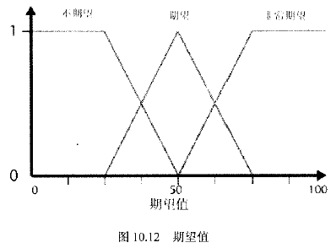
决策 - 模糊逻辑
模糊语言变量
模糊语言变量：期望值
期望值表示从0到100的所有分数的域。
它有三个模糊集合：一个左肩集合（Undesirable不期望），一个三角集合（Desirable期望），一个右肩集合（VeryDesirable非常期望）。

Slide 19
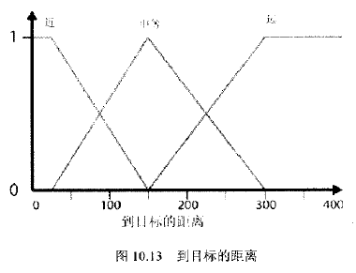
决策 - 模糊逻辑
模糊语言变量
模糊语言变量：到目标的距离
它有三个模糊集合：Target_Close, Target_Medium, Target_Far

Slide 20
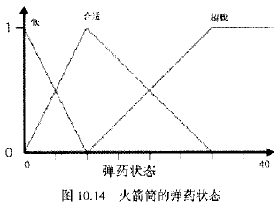
决策 - 模糊逻辑
模糊语言变量
模糊语言变量：弹药状态
它有三个模糊集合：Ammo_Low, Ammo_Okay, Ammo_Loads

Slide 21
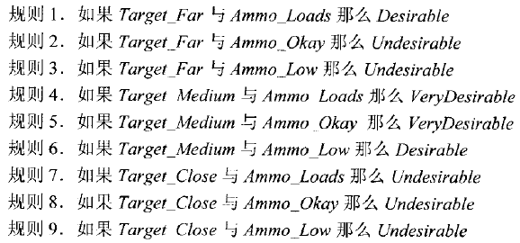
决策 - 模糊逻辑
模糊规则
我们会创建一个模拟人类玩家如何决定什么时候改变武器的模糊规则。
假设选取武器的期望值取决于两个因素：到目标的距离和弹药数量。
这里设计三个模糊语言变量：期望值，到目标的距离，弹药状态。
玩家需要在火箭筒和机枪之间做出选择。
下面是火箭筒的模糊规则：
（火箭筒是一种中等距离的武器，离得太近可能会被爆炸冲击波误伤，火箭移动缓慢，当目标距离比较远的时候，目标很容易被避开。）

Slide 22
决策 - 模糊逻辑
模糊推理
1）计算每一条规则的推理结论
（a）对于该规则的所有模糊集合，计算输入数据的隶属度。
（b）基于该规则的运算符号，计算该规则的推理结论。
2）把所有推理结论合成一个最终结论（一个期望值的模糊语言变量）
3）把最终结论去模糊化

Slide 23
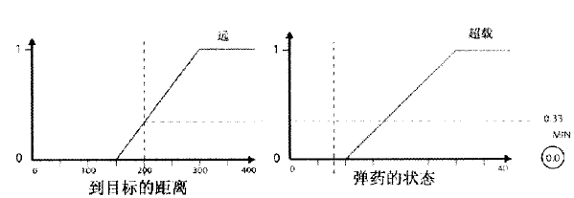
决策 - 模糊逻辑
模糊推理
计算每一条规则的推理结论
（a）对于该规则的所有模糊集合，计算输入数据的隶属度。
（b）基于该规则的运算符号，计算该规则的推理结论。
这里列举了第一条规则：如果Target_Far与Ammo_Loads那么Desirable.
计算“到目标的距离” 的隶属度为0.33，计算“弹药的状态”的隶属度为0
那么“与”运算则取最小值0，所以该条规则的推理结论为Desirable=0

Slide 24
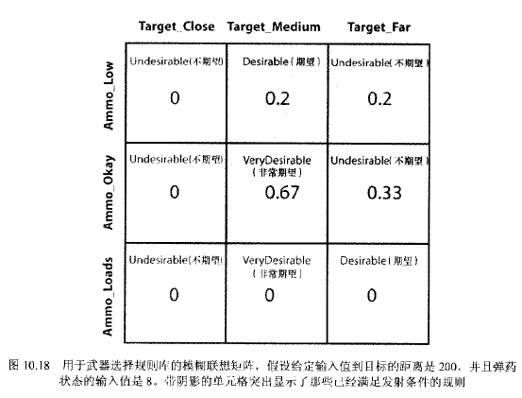
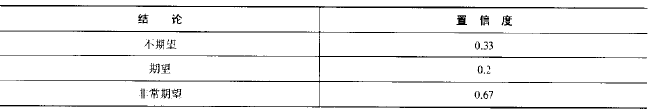
决策 - 模糊逻辑
模糊推理
把所有推理结论合成一个最终结论（一个期望值模糊语言变量）
下图是所有规则的推理结论。
我们可以看到 Desirable=0.2，VeryDesirable=0.67，Undesirable=0.2和0.33。
Undesirable因为有两个值，通过“或”运算，取最大值，所以Undesirable=0.33

Slide 25
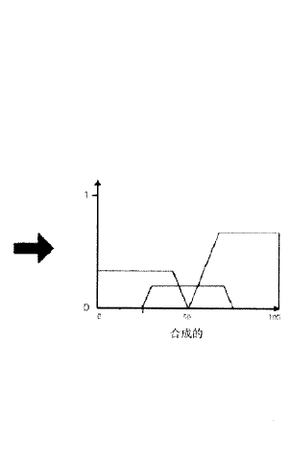
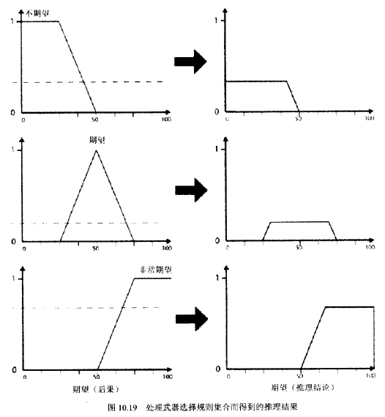
决策 - 模糊逻辑
模糊推理
计算期望值的模糊语言变量

Slide 26
决策 - 模糊逻辑
模糊推理
把最终结论去模糊化
去模糊化是模糊化的逆过程，是把模糊集合转换为一个普通值。
去模糊化常用的方法有：最大值均值法(MOM)，中心法，最大值平均法(MaxAv)

Slide 27
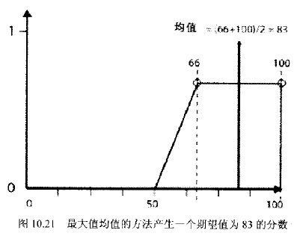
决策 - 模糊逻辑
模糊推理
最大值均值法：它是计算具有最高置信度的输出值的平均值。
特点：不太精确

Slide 28
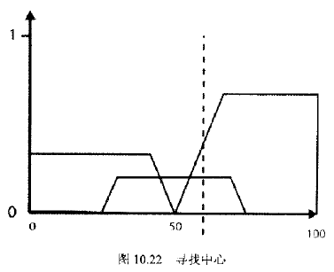
决策 - 模糊逻辑
模糊推理
中心法：它是计算集合整体的中心（图形的重心点）。
特点：虽然精确，但是计算复杂

Slide 29

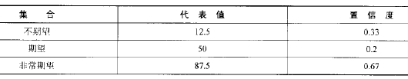

决策 - 模糊逻辑
模糊推理
最大值平均法：该方法是通过其置信度来相应缩减每种后果的代表值并取平均值。
例如：三角集合就在它的中点。梯形集合就在高台的开始和末尾的值的平均。
特点：这种方法获取的值最接近中心法所计算的值，而且计算成本更低。

Slide 30
决策 - 模糊逻辑
库伯方法
威廉姆 – 库伯，他是一名在波音公司工作的工程师。（1997年）
模糊推理系统的一个主要问题就是随着问题复杂性的增加，所需要规则的数目会以一种惊人的速度增加。（指数形式的增加）
规则数等于单个模糊变量集合数量的N次方，N等于模糊变量的个数。
例如：在武器选择的例子里，单个模糊语言变量有3个集合，我们一共有2个模糊语言变量，衍生的规则有9条。如果有3个模糊语言变量，那么规则会达到27条。4个模糊语言变量，对应81条规则。如果单个模糊语言变量有4个集合，4的4次方等于256条。

Slide 31
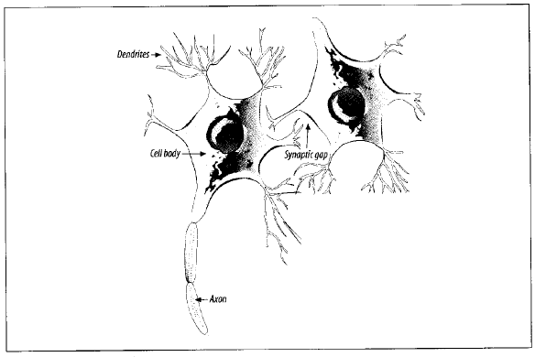
高级技术 – 神经网络
人类大脑
人类大脑大约由十亿个神经细胞组成，每个神经细胞和其它数千个神经细胞连接。
在神经细胞之间信息是通过轴突和树突传递的。轴突把活化的神经细胞电位，传递给连接它的神经细胞的树突。突触间隙是化学反应的地方，会对神经细胞受到的活化电位进行刺激或抑制。当神经细胞接收活化电位的结合效果足够强时，该神经细胞就会被激活，然后将自己的活化电位传递给其它神经细胞。

Slide 32
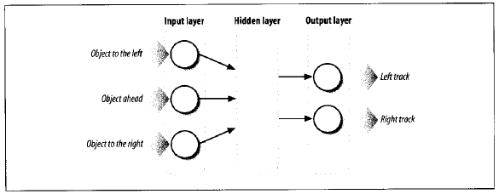
高级技术 – 神经网络
神经网络的优点
和传统的AI技术相比，神经网络可以让游戏开发人员简化复杂的状态机或规则系统的代码编写。
神经网络还可以自学习，在游戏的运行过程中，让AI适应周边环境。
神经网络的缺点
测试人员不易调试
神经网络的应用
例子1：控制机器人的移动：三个输入数据（机器人前方和左侧和右侧是否有障碍物），俩个输出数据（左侧履带往前或往后，右侧履带往前或往后）

Slide 33
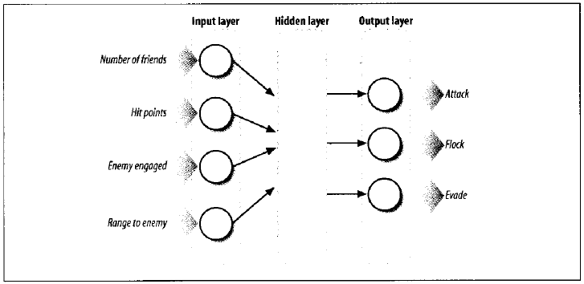
高级技术 – 神经网络
神经网络的应用
例子2：威胁评估：在策略模拟类游戏里，计算机控制的军队能够预测玩家的威胁类型，然后做出相应的对策和行为。
例子3：攻击或逃离：在角色扮演类游戏里，可以控制某些生物的行为。大概几种输入（身边队友数量，自己被击中的次数或血量，敌人是否在和其它生物交战，到敌人的距离，敌人的等级），几个输出数据（是否攻击，是否逃跑，是否群聚等等）

Slide 34
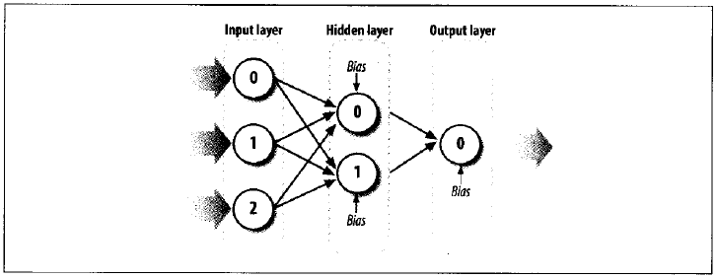
高级技术 – 神经网络
神经网络的结构
神经网络的结构有很多种，在游戏里，我们研究的是三层前馈神经网络结构。
三层：输入层，隐藏层，输出层。
输入数据：什么数据？多少数据？什么形式？
什么数据？
多少数据？把输入数据控制在合理范围内，可以大大简化神经网络的训练量。
什么形式？布尔，枚举，连续数据。（不要让连续数据太离散，一般控制在0-1或0-100百分比之间）

Slide 35

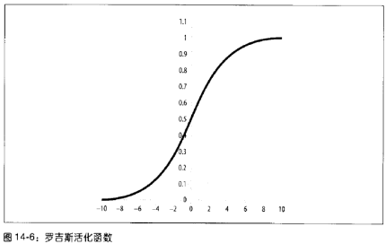
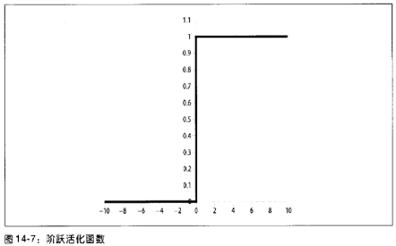
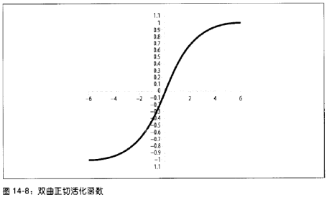
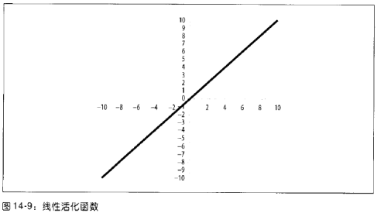
高级技术 – 神经网络
权重
神经网络的权重，就好像生物神经网络里的突触连接。权重会影响特定输入数据的强度，可以抑制神经元或激活神经元。（权重决定行为）
计算一个神经元的总输入值
Nj是输入值，Wij是输入值的权重，Bj是偏移值，Wj是偏移值的权重
活化函数（Activation function）
活化函数可以把神经元获取的总输入值以非线性方式转换为输出值。
活化函数有很多种：罗吉斯函数即S型函数，阶跃函数，双曲正切函数，线性函数。

Slide 36

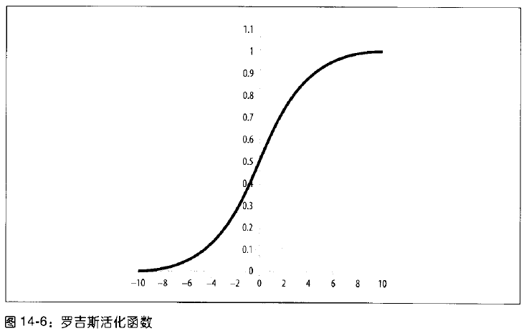
高级技术 – 神经网络
罗吉斯活化函数
罗吉斯函数是最常用的活化函数
X是总输入值，C用来改变函数的形状（沿着水平轴伸缩）
0.1左右代表神经元没有活化，0.9左右代表神经元被活化

Slide 37
高级技术 – 神经网络
偏差值
偏差值的作用是把总输入值沿着活化函数的水平轴移动，这样可以有效的改变神经元活化的阀值。
一般偏差值总是设为1或-1
训练
训练的目标是找出连接所有神经元之值的权重，让输入数据可以产生所需的输出值。
训练方式大致分为两类：有监督训练和无监督训练
倒传递法
在有监督训练里，有一种倒传递法（back-propagation）
1）一开始时一个训练数据集，包含输入数据和相对应的所有希望的输出值。
2）替神经网络的权重设初值，一般设成随机小数值。
3）把每组输入数据输入到神经网络，算出输出值。
4）比较算出的输出值和所希望的输出值，算出误差。
5）调整权重以减小误差，再从步骤3开始重复步骤。

Slide 38



高级技术 – 神经网络
倒传递法 – 计算误差
训练集的误差，最常用的方法是均方误差。
Nc是计算所得输入值
Nd是希望的输出值
M是每轮的输出神经元的数量
输出神经元的误差
Δ Ni是输出神经元，其计算的输出值和希望输出值间的差值。
F(Nci)是活化函数的导数。
Nci是计算的输出值
隐藏层神经元的误差
E求和公式，就是该隐藏层连接的每个输出层神经元的误差乘以连接关系上的权重值。
F(Nci)是活化函数的导数

Slide 39

高级技术 – 神经网络
调整权重
新权重值就是旧权重值加上△w
P是学习率（值越小，训练花费的时间越长）
δ 是神经元的误差
N是神经元的值

Slide 40
谢谢

